Slide 1
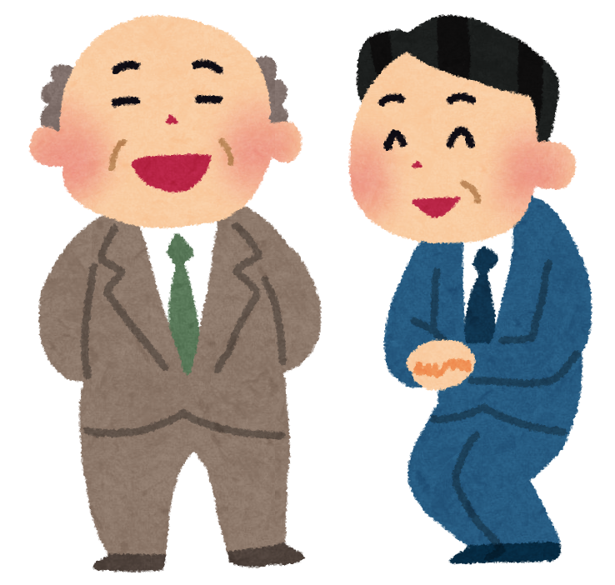
The attendant is good at flattery.
その付添人はお世辞がうまい。
flattery
お世辞
attendant
付添人

